Slide 1

Arch Lab5
Dynamically Scheduled Pipelines using Scoreboarding
Chenlu Miao 11/2022
Notes:
大家好，今天讲一下实验5的内容，实验5和实验6一起我们会实现Scoreboarding进行动态调度
实验5这部分内容主要是实现支持多周期操作的流水线

Slide 2
Tasks
Redesign the pipelines with IF/ID/FU/WB stages and FU stage supporting multicycle operations.
Redesign of CPU Controller.

Slide 3
Overview
Architecture Overview
Control Unit
Function Unit
Pipelines resolving Data Hazards
Pipelines resolving Control Hazards
Notes:
这个ppt主要将一下内容
首先看一下我们这次要实现的多周期流水线的整体结构，然后再来看一下control unit和function unit
之后再讲一下在多周期流水线中怎么处理data hazard和control hazard

Slide 4
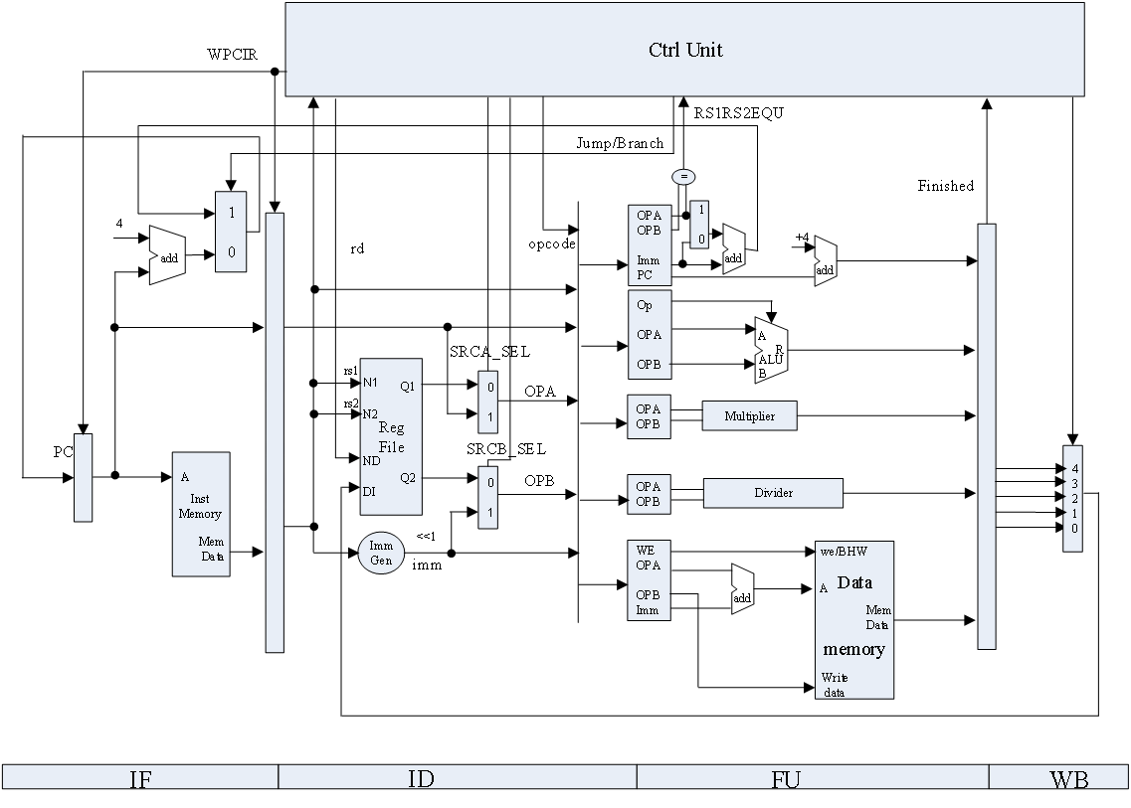
Architecture
Overview
Notes:
这是整个系统的结构图
这个多周期流水线中分成了4个stage, IF/ID/FU/WB
IF阶段取指令，ID阶段decode, read operands, FU阶段进行计算，计算单元有branch, 整数的，乘法，除法，load/store memory的。
最后，处理完了之后writeback，将结果写回寄存器

Slide 5
Architecture Overview – IF
// IF
REG32 REG_PC(.clk(debug_clk),.rst(rst),.CE(reg_IF_EN),.D(next_PC_IF),.Q(PC_IF));
add_32 add_IF(.a(PC_IF),.b(32'd4),.c(PC_4_IF));
MUX2T1_32 mux_IF(.I0(PC_4_IF),.I1(PC_jump_FU),.s(branch_ctrl),.o(next_PC_IF));
ROM_D inst_rom(.a(PC_IF[8:2]),.spo(inst_IF));
Notes:
然后我们再来看每个pipeline stage
IF阶段和之前的pipeline 没有什么区别

Slide 6
Architecture Overview – ID
//Issue
REG_ID reg_ID(.clk(debug_clk),.rst(rst),.EN(reg_ID_EN),
.flush(reg_ID_flush),.PCOUT(PC_IF),.IR(inst_IF),
.IR_ID(inst_ID),.PCurrent_ID(PC_ID),.valid(valid_ID));
CtrlUnit ctrl...
ImmGen imm_gen(.ImmSel(ImmSel_ctrl),.inst_field(inst_ID),.Imm_out(Imm_out_ID));
Regs register(.clk(debug_clk),.rst(rst),
.R_addr_A(inst_ID[19:15]),.rdata_A(rs1_data_ID),
.R_addr_B(inst_ID[24:20]),.rdata_B(rs2_data_ID),
.L_S(RegWrite_ctrl),.Wt_addr(rd_ctrl),.Wt_data(wt_data_WB),
.Debug_addr(debug_addr[4:0]),.Debug_regs(debug_regs));
MUX2T1_32 mux_imm_ALU_ID_A(.I0(rs1_data_ID),.I1(PC_ID),.s(ALUSrcA_ctrl),.o(ALUA_ID));
MUX2T1_32 mux_imm_ALU_ID_B(.I0(rs2_data_ID),.I1(Imm_out_ID),.s(ALUSrcB_ctrl),.o(ALUB_ID));
Notes:
ID阶段也是

Slide 7
Architecture Overview – FU
// FU
FU_ALU alu(...);
FU_mem mem(...);
FU_mul mu(...);
FU_div du(...);
FU_jump ju(...);
Notes:
主要的区别在FU阶段
现在这个阶段会包含ALU操作，memory load store操作，乘法，除法还有跳转
并且有些操作是多周期的

Slide 8
Architecture Overview – WB
// WB
REG32 reg_WB_ALU(.clk(debug_clk),.rst(rst),.CE(FU_ALU_finish),.D(ALUout_FU),.Q(ALUout_WB));
REG32 reg_WB_mem(.clk(debug_clk),.rst(rst),.CE(FU_mem_finish),.D(mem_data_FU),.Q(mem_data_WB));
REG32 reg_WB_mul(.clk(debug_clk),.rst(rst),.CE(FU_mul_finish),.D(mulres_FU),.Q(mulres_WB));
REG32 reg_WB_div(.clk(debug_clk),.rst(rst),.CE(FU_div_finish),.D(divres_FU),.Q(divres_WB));
REG32 reg_WB_jump(.clk(debug_clk),.rst(rst),.CE(FU_jump_finish),.D(PC_wb_FU),.Q(PC_wb_WB));
MUX8T1_32 mux_DtR(.s(DatatoReg_ctrl),.I0(32'd0),.I1(ALUout_WB),.I2(mem_data_WB),.I3(mulres_WB),
.I4(divres_WB),.I5(PC_wb_WB),.I6(32'd0),.I7(32'd0),.o(wt_data_WB));
Notes:
最后write back

Slide 9
Control Unit
// IF
output reg_IF_en, branch_ctrl,
// ID
output reg_ID_en, reg_ID_flush,
output[2:0] ImmSel,
output ALU_en, MEM_en, MUL_en, DIV_en, JUMP_en,
// FU
output[3:0] JUMP_op,
output[3:0] ALU_op,
output ALUSrcA,
output ALUSrcB,
output MEM_we,
// WB
output reg[2:0] write_sel,
output reg[4:0] rd_ctrl,
output reg reg_write
);
module CtrlUnit(
input clk,
input rst,
input[31:0] inst,
input valid_ID,
input ALU_done,
input MEM_done,
input MUL_done,
input DIV_done,
input JUMP_done,
input cmp_res_FU,
Notes:
然后我们来看一些关键单元的代码
首先是ctrl unit,架构里面这个control unit贯穿全局
需要控制IF的stall和下一条指令的选择
控制ID的stall，flush, 立即数，根据指令类型判断计算所需要的计算单元，就是这里的ALU_en, MEM_en, MUL_en, DIV_en, JUMP_en
控制Fu阶段计算的操作数和操作类型
控制Wb阶段的写回，要不要写回，写回到什么寄存器，写回的数据数据：来自ALU,MEM, MUL, DIV, JUMP等
再看ctrl unit的输入，有指令，然后Fu计算完成之后，要给ctrl unit信号

Slide 10
Function Unit – ALU
module FU_ALU(
input clk, EN,
input[3:0] ALUControl,
input[31:0] ALUA, ALUB,
output[31:0] res,
output zero, overflow,
output finish
);
reg state;
assign finish = state == 1'b1;
initial begin
state = 0;
end
reg[3:0] Control;
reg[31:0] A, B;
always@(posedge clk) begin
if(EN & ~state) begin // state == 0
A <= ...;
B <= ...;
Control <= ...;
state <= 1;
end
else state <= 0;
end
Notes:
首先来看ALU
整数计算单元
首先定义了一个state寄存器，用state寄存器来指示这个计算单元的占用状态和是否结束。
在ALU里面，两个操作数是A和B，执行的操作是由Control信号指定的
指令进入ALU单元进行计算，在初始状态，也就是这里的EN & ~state这里 (表明ALU使能，并且ALU空闲)，要对A，B，Control进行赋值，A要赋值为ALUA, B要赋值为ALUB，Control要赋值为ALU_Control
然后ALU就会计算出结果。
ALU计算是组合电路，立刻就能结束。因此同时，这个state转移到1，表明finish
在下一个时钟周期，state转移到0,表明ALU现在处于空闲状态

Slide 11
Function Unit – MUL
always@(posedge clk) begin
if(EN & ~|state) begin
A_reg ...
B_reg ...
state ...
end
else state <= {1'b0, state[6:1]};
end
wire[63:0] mulres;
multiplier mul(.CLK(clk),.A(A_reg),.B(B_reg),.P(mulres));
assign res = mulres[31:0];
endmodule
module FU_mul(
input clk, EN,
input[31:0] A, B,
output[31:0] res,
output finish
);
reg[6:0] state;
assign finish = state[0] == 1'b1;
initial begin
state = 0;
end
reg[31:0] A_reg, B_reg;
Notes:
在Multiplier里面，同理
浮点数乘法计算需要7个时钟周期
这里用了一个7位寄存器的state
进入计算时，state最高位被置位为1
然后每个时钟周期，把这个1向右移动一位，state最低位为1时计算结束

Slide 12
Function Unit – DIV
always@(posedge clk) begin
if(EN & ~state) begin // state == 0
A_reg ...
B_reg ...
A_valid ...
B_valid ...
state ...
end
else if(res_valid) begin
A_valid ...
B_valid ...
state ...
end
end
divider div(.aclk(clk),
.s_axis_dividend_tvalid(A_valid),
.s_axis_dividend_tdata(A_reg),
.s_axis_divisor_tvalid(B_valid),
.s_axis_divisor_tdata(B_reg),
.m_axis_dout_tvalid(res_valid),
.m_axis_dout_tdata(divres)
);
assign res = divres[63:32];
endmodule
module FU_div(
input clk, EN,
input[31:0] A, B,
output[31:0] res,
output finish
);
wire res_valid;
wire[63:0] divres;
reg state;
assign finish = res_valid & state;
initial begin
state = 0;
end
reg A_valid, B_valid;
reg[31:0] A_reg, B_reg;
Notes:
然后是除法
FU-div里面state只有一位
因为这里divider计算结束时会发出res_valid信号

Slide 13
Function Unit – JUMP
always@(posedge clk) begin
if(EN & ~state) begin // state == 0
JALR_reg ...
cmp_ctrl_reg ...
rs1_data_reg ...
rs2_data_reg ...
imm_reg ...
PC_reg ...
state ...
end
else state ...
end
cmp_32 cmp ...
add_32 a...
add_32 b...
endmodule
module FU_jump(
input clk, EN, JALR,
input[2:0] cmp_ctrl,
input[31:0] rs1_data, rs2_data, imm, PC,
output[31:0] PC_jump, PC_wb,
output cmp_res, finish
);
reg state;
assign finish = state == 1'b1;
initial begin
state = 0;
end
reg JALR_reg;
reg[2:0] cmp_ctrl_reg;
reg[31:0] rs1_data_reg, rs2_data_reg, imm_reg, PC_reg;
Notes:
然后jump

Slide 14
Function Unit – MEM
always@(posedge clk) begin
if(EN & ~|state) begin
mem_w_reg ...
bhw_reg ...
rs1_data_reg ...
rs2_data_reg ...
imm_reg ...
state ...
end
else state ...
end
wire[31:0] addr;
add_32 add...
RAM_B ram(.clka(clk),.addra(addr),.dina(rs2_data_reg),.wea(mem_w_reg),
.douta(mem_data),.mem_u_b_h_w(bhw_reg));
endmodule
module FU_mem(
input clk, EN, mem_w,
input[2:0] bhw,
input[31:0] rs1_data, rs2_data, imm,
output[31:0] mem_data,
output finish
);
reg[1:0] state;
assign finish = state[0] == 1'b1;
initial begin
state = 0;
end
reg mem_w_reg;
reg[2:0] bhw_reg;
reg[31:0] rs1_data_reg, rs2_data_reg, imm_reg;
Notes:
mem这些
大家可以自己去阅读一下代码

Slide 15
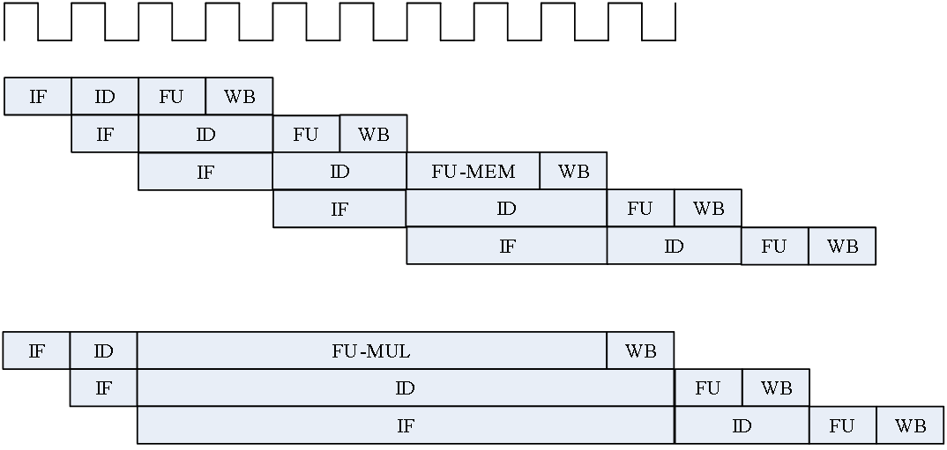
Pipelines resolving Data Hazards
Notes:
讲完这些之后，和之前的5-stage pipeline一样，在多周期流水线里面，也要处理data hazard和control hazard
在我们实验里面，一条指令FU和WB都执行完了，他的下一条指令才能进入FU，这样就不会出现data hazard

Slide 16
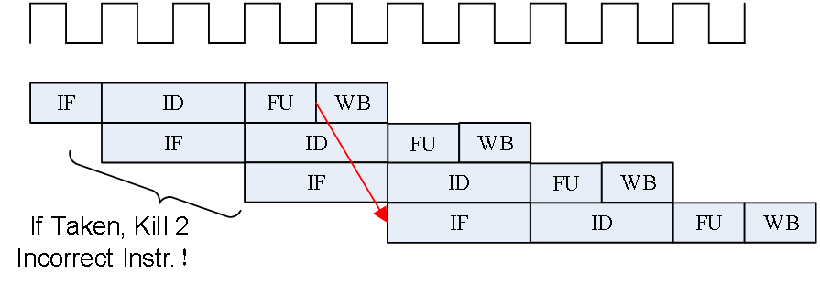
Pipelines resolving Control Hazards
Predict-not-taken
Condition and Addr. Calculation in FU
Notes:
对于control hazard, 这个实验里面我们采用predict-not-taken, 和以前一样。
不一样的是，在这里，分支是在FU阶段处理的，也就是FU-Jump处理的
在predict-not-taken的情况下，如果分支实际上take了，就需要kill两条指令
这个图可能不太对，Fu处理完就会flush

Slide 17
ROM
NO. | Instruction | Addr. | Label | ASM | Comment
0 | 00000013 | 0 | __start: | addi x0, x0, 0
1 | 00402103 | 4 |  | lw x2, 4(x0)
2 | 00802203 | 8 |  | lw x4, 8(x0)
3 | 004100b3 | C |  | add x1, x2, x4
4 | fff08093 | 10 |  | addi x1, x1, -1
5 | 00c02283 | 14 |  | lw x5, 12(x0)
6 | 01002303 | 18 |  | lw x6, 16(x0)
7 | 01402383 | 1C |  | lw x7, 20(x0)
8 | 402200b3 | 20 |  | sub x1,x4,x2
9 | ffd50093 | 24 |  | addi x1,x10,-3
10 | 00520c63 | 28 |  | beq x4,x5,label0
11 | 00420a63 | 2C |  | beq x4,x4,label0
12 | 00000013 | 30 |  | addi x0,x0,0
13 | 00000013 | 34 |  | addi x0,x0,0
14 | 00000013 | 38 |  | addi x0,x0,0
Notes:
这里给出了仿真rom.hex里面的指令
前面这些csr指令做了一些trap的初始化工作
注意中断异常要在

Slide 18
ROM
NO. | Instruction | Addr. | Label | ASM | Comment
15 | 00000013 | 3C |  | addi x0,x0,0
16 | 000040b7 | 40 | label0: | lui x1,4
17 | 00c000ef | 44 |  | jal x1,12
18 | 00000013 | 48 |  | addi x0,x0,0
19 | 00000013 | 4C |  | addi x0,x0,0
20 | 00000013 | 50 |  | addi x0,x0,0
21 | 00000013 | 54 |  | addi x0,x0,0
22 | ffff0097 | 58 |  | auipc x1, 0xffff0
23 | 0223c433 | 5C |  | div x8, x7, x2
24 | 025204b3 | 60 |  | mul x9, x4, x5
25 | 022404b3 | 64 |  | mul x9, x8, x2
26 | 00400113 | 68 |  | addi x2, x0, 4
27 | 000000e7 | 6C |  | jalr x1,0(x0)
Notes:
这里给出了仿真rom.hex里面的指令

Slide 19
RAM
NO. | Data | Addr.
0 | 000080BF | 0
1 | 00000008 | 4
2 | 00000010 | 8
3 | 00000014 | C
4 | FFFF0000 | 10
5 | 0FFF0000 | 14
6 | FF000F0F | 18
7 | F0F0F0F0 | 1C
8 | 00000000 | 20
9 | 00000000 | 24
10 | 00000000 | 28
11 | 00000000 | 2C
12 | 00000000 | 30
13 | 00000000 | 34
14 | 00000000 | 38
15 | 00000000 | 3C
NO. | Instruction | Addr.
16 | 00000000 | 40
17 | 00000000 | 44
18 | 00000000 | 48
19 | 00000000 | 4C
20 | A3000000 | 50
21 | 27000000 | 54
22 | 79000000 | 58
23 | 15100000 | 5C
24 | 00000000 | 60
25 | 00000000 | 64
26 | 00000000 | 68
27 | 00000000 | 6C
28 | 00000000 | 70
29 | 00000000 | 74
30 | 00000000 | 78
31 | 00000000 | 7C
Notes:
这里是ram里面的数据

Slide 20
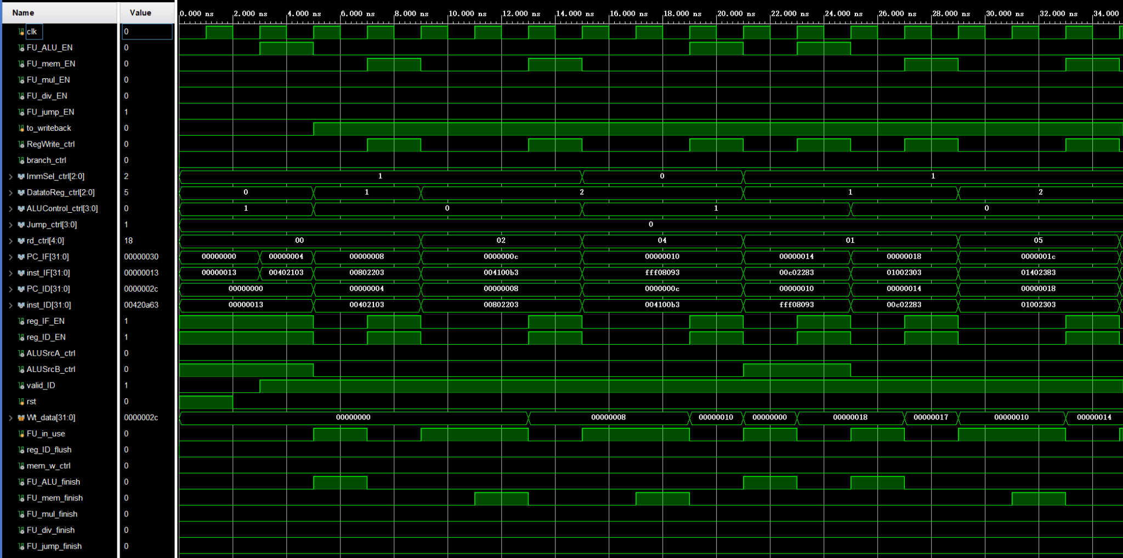
Simulation

Slide 21
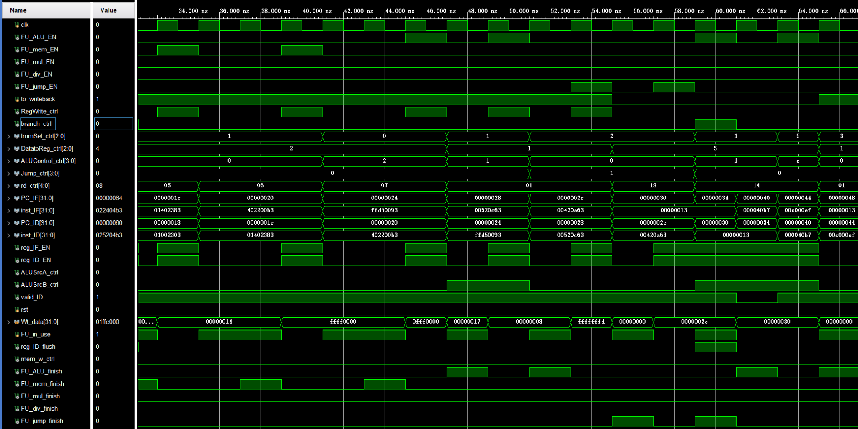
Simulation

Slide 22
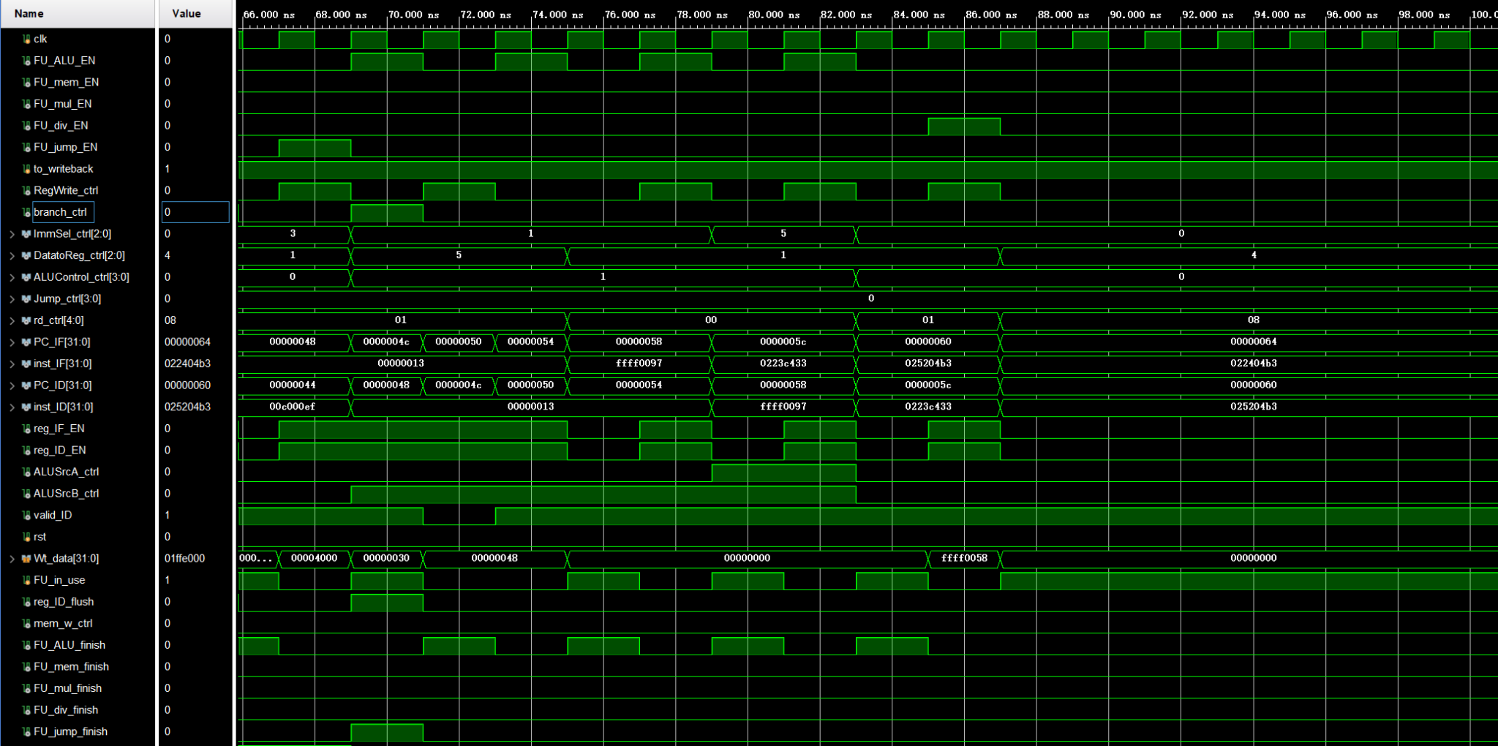
Simulation
IF
FU
ID

Slide 23
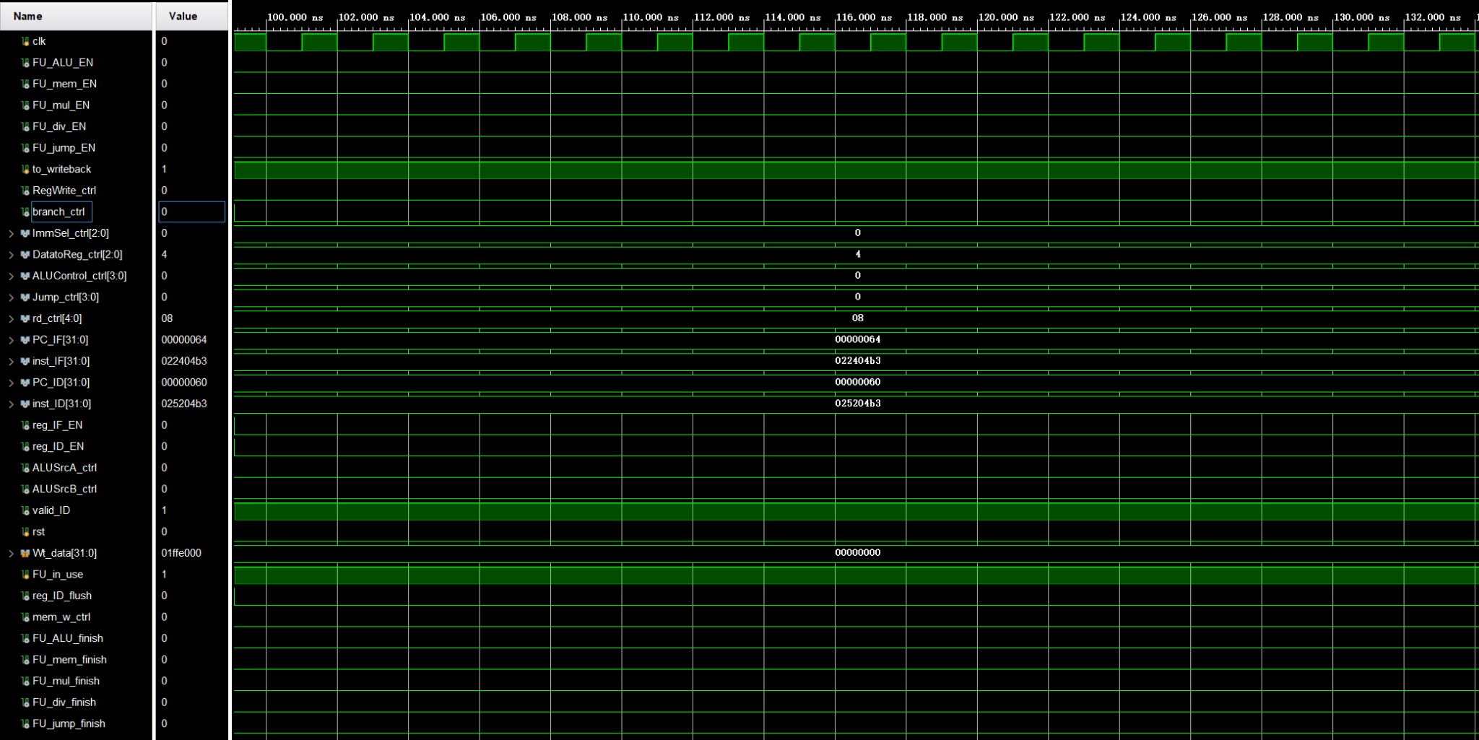
Simulation

Slide 24

Simulation
Next FU EN
WB

Slide 25
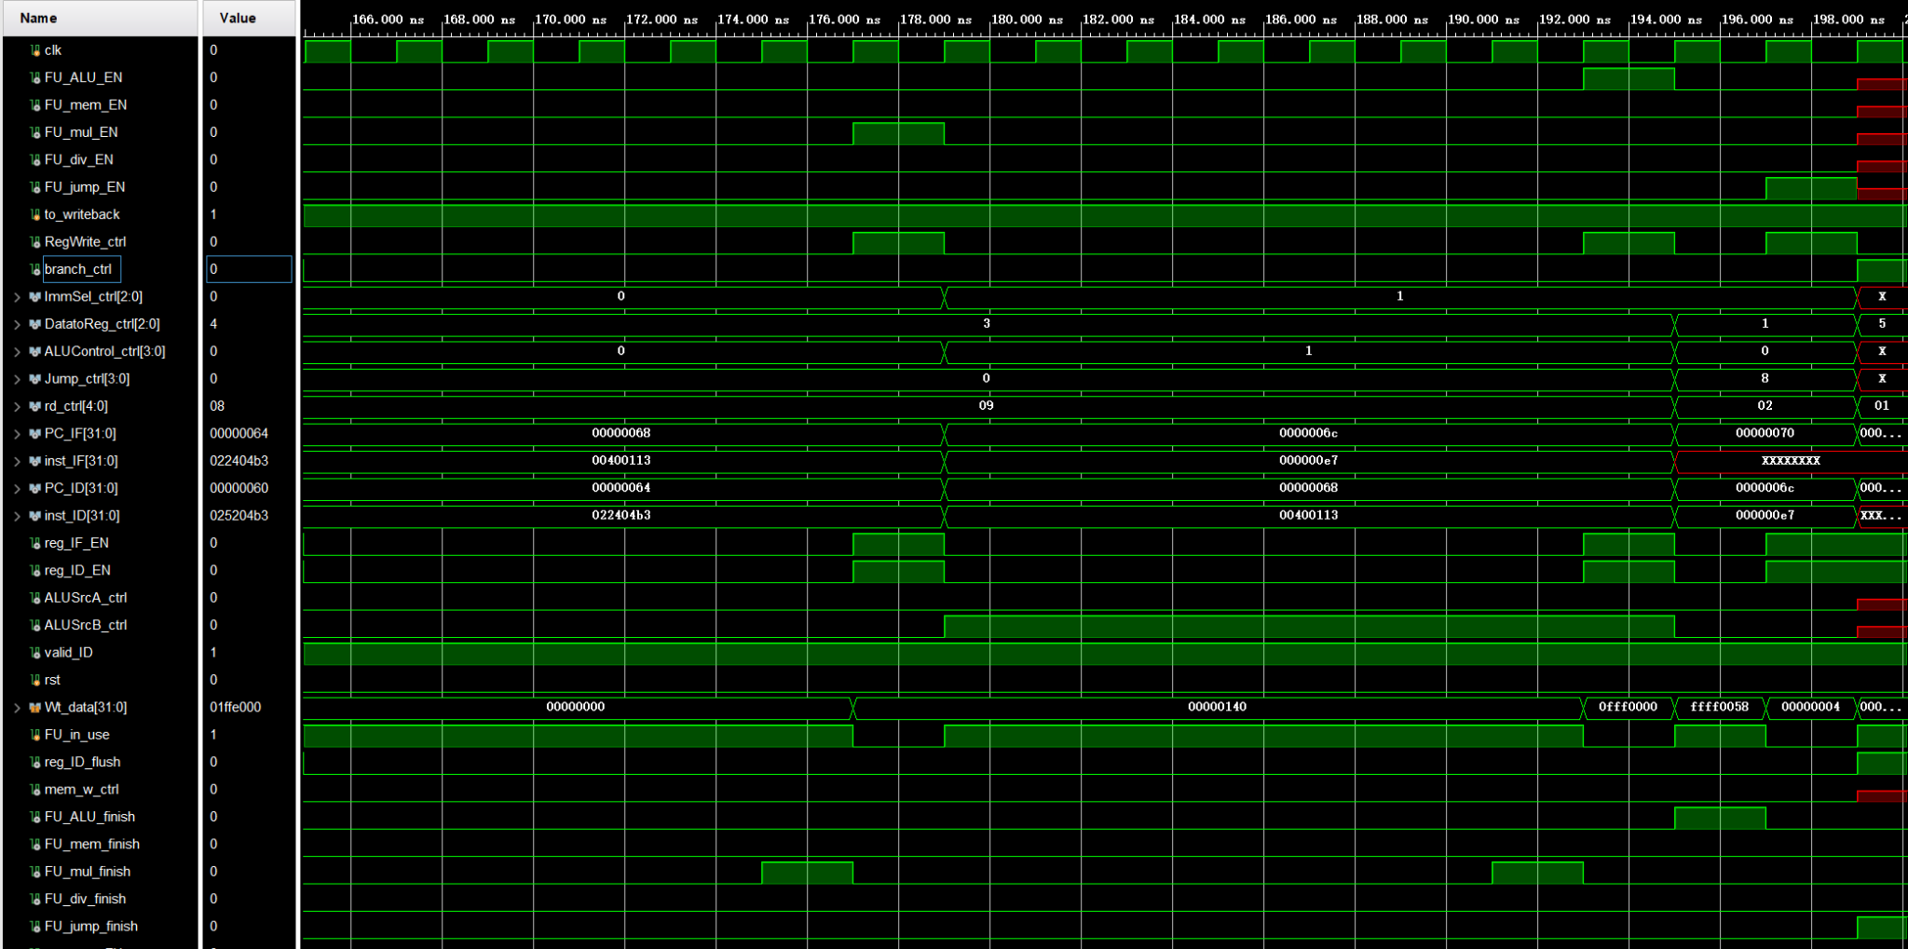
Simulation

Slide 26
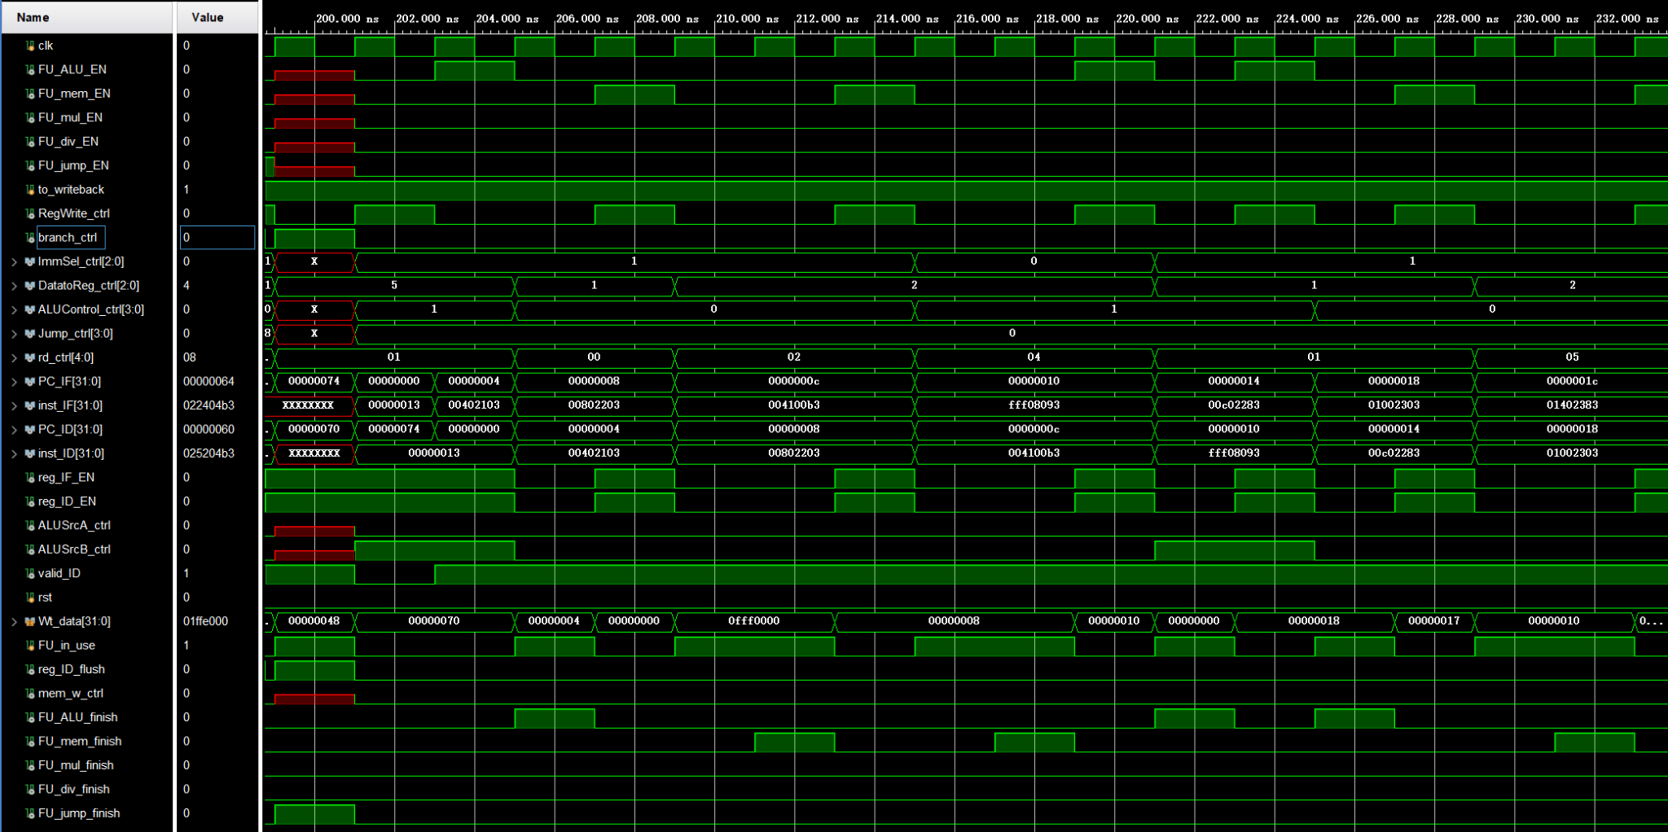
Simulation

